Slide 1
Semantisatieverhaal B:
Ik spreek vaak moeders van tieners. En weet je wat de gemoederen bezighoudt? Weet je wat een belangrijk onderwerp van gesprek is? Het opruimen door tieners. Er zijn tal van tieners, dus heel veel tieners, die een bende op hun slaapkamer hebben.
Die tieners hebben daar zelf totaal geen last van en vinden het geen bende. Zij willen graag dat hun moeders het gewoon accepteren; het gewoon toelaten en goed vinden. Ongeacht, zonder te letten op het aantal kledingstukken dat op de grond ligt of de klokhuizen van appels die op het bureau liggen. Ze willen verdraagzaamheid van hun ouders. Verdraagzaamheid is het geduldig en vriendelijk omgaan met mensen die anders doen of denken dan jij. Maar niet elke ouder accepteert een rommelige kamer. Ik zag op Insta een moeder met een dochter met een slaapkamer vol puinhoop en die dat zelf helemaal prima vond. Maar die moeder had de situatie eens flink uitgebuit; ze had er misbruik van gemaakt. Ze wilde dat de kamer van haar dochter correct, passend, netjes was en ze wilde haar dochter een lesje leren. Ze kocht zwarte rijst. En zwarte rijst lijkt op muizenkeuteltjes. Ze strooide wat zwarte rijst op de vloer in de slaapkamer. Haar dochter dacht meteen dat er muizen in haar kamer waren geweest. Dat ze door de bende een enorme gastvrijheid had gecreëerd voor die beestjes. Gastvrijheid betekent het geven van een gul en warm welkom aan je gasten. Binnen een uur was haar hele kamer opgeruimd en schoongemaakt. “Dat was echt een primeur; de eerste keer dat dit gebeurt”, zei deze moeder. Ze deelde trots haar verhaal op sociale media. Veel andere moeders vonden het geen goede oplossing. Ze vonden het omstreden. Als iets omstreden is, dan bestaat er veel verschil van mening over. Sommige moeders schreven reacties als: ‘accepteer je dochter gewoon’ en ‘een beetje meer verdraagzaamheid zou veel meer helpen’. Wat vind jij? Was dit een goede actie?
B
Notes:
Woordenoverzicht
de gemoederen bezighouden: een belangrijk onderwerp van gesprek zijn
tal van: heel veel
uitbuiten: misbruik maken van, slecht behandelen
de primeur: de eerste keer dat iets gebeurt of bekend gemaakt wordt
de gastvrijheid: de hartelijkheid, het geven van een gul en warm welkom aan je gasten
de verdraagzaamheid: het geduldig en vriendelijk omgaan met mensen die anders doen of denken dan jij
accepteren: iets of iemand toelaten of goed vinden
correct: passend, juist
omstreden: waarover veel verschil van mening bestaat
ongeacht: ondanks, zonder te letten op

Slide 2
Gerarda Das
Marjan ter Harmsel
Mandy Routledge
Francis Vrielink
Week 48 – 29 november 2022
Niveau B

Slide 3
de gemoederen bezighouden
Mijn zoon ruimt nooit zijn kamer op.
Mijn dochter ook niet!

Slide 4
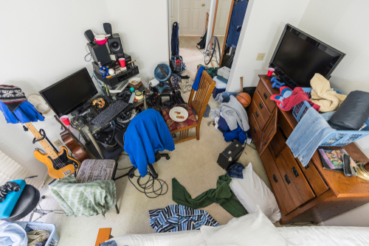
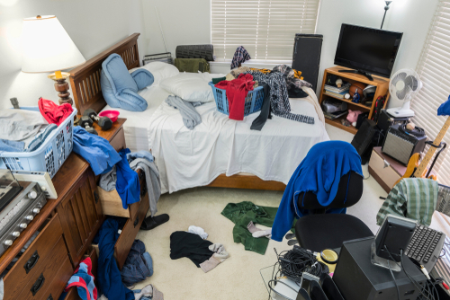
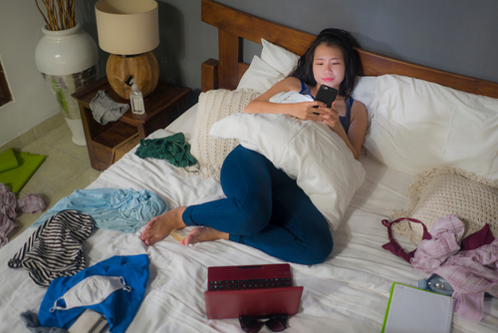
tal van

Slide 5
accepteren
https://www.tubantia.nl/werk/hans-zandvliet-verdiende-miljoenen-aan-flippo-s-maar-raakte-alles-kwijt-aan-een-knikker~a873c7ce/

Slide 6
ongeacht

Slide 7
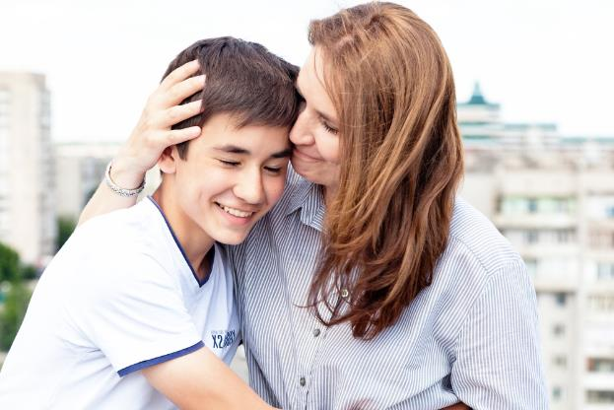
de verdraagzaamheid

Slide 8
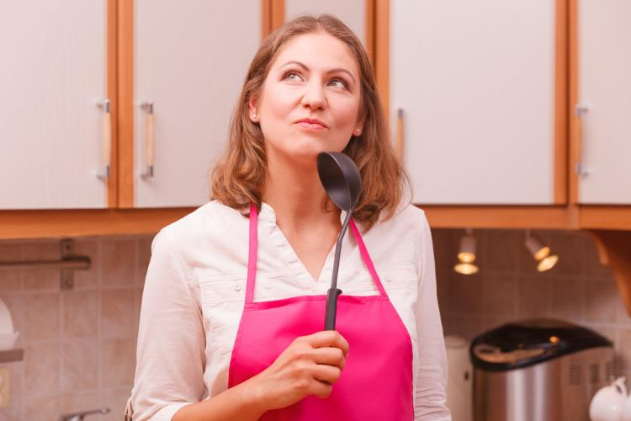
uitbuiten

Slide 9
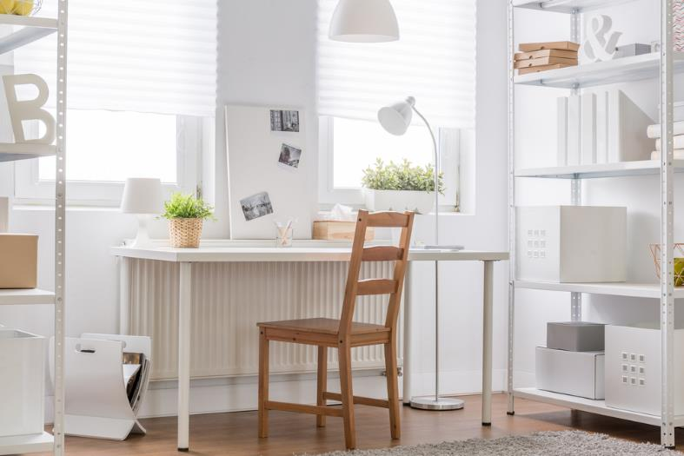
correct

Slide 10
de gastvrijheid

Slide 11
de primeur

Slide 12
omstreden
Accepteer je dochter gewoon zoals ze is!
Ik vind het echt niet kunnen!
Ik vind het een geweldig goed idee

Slide 13
Op de woordmuur:

Slide 14
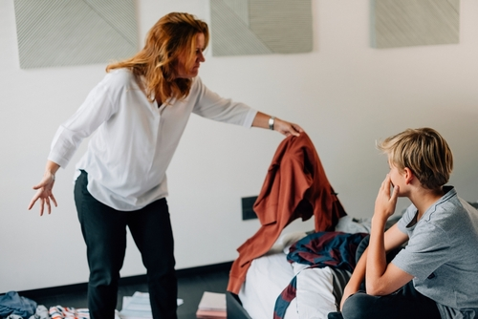
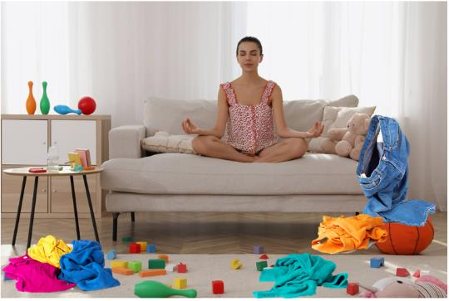
vanwege
ongeacht
= door, om reden van
Deze moeder is boos vanwege de rommel.
= ondanks, zonder te letten op
Deze moeder is rustig ongeacht de rommel.

Slide 15
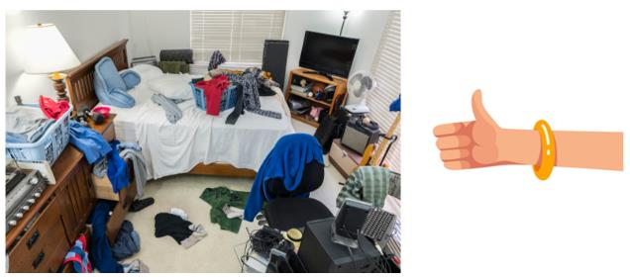
accepteren
afkeuren
= iets of iemand toelaten of goed vinden
Tieners willen dat hun moeders de rommel gewoon accepteren.
= iets niet goed vinden
Maar veel moeders keuren de rommel helaas af.

Slide 16
correct
incorrect
= passend, juist
De moeder wilde dat de kamer correct was.
= zoals het niet moet, onjuist
De moeder vond de toestand van de kamer incorrect.

Slide 17
omstreden
onomstreden
= waarover veel verschil van mening bestaat
De actie van de moeder was omstreden.
= waarover geen verschil van mening bestaat
Zijn voetbalkwaliteiten zijn onomstreden.

Slide 18
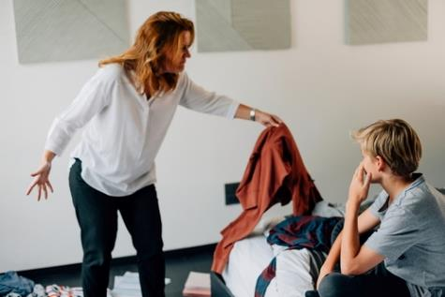
verdraagzaam-heid
bekrompen-heid
= het geduldig en vriendelijk omgaan met mensen die anders doen of denken dan jij
Tieners willen verdraagzaam-heid van hun ouders .
= met weinig ruimte voor mensen die anders denken
Zijn ouders zijn zo bekrompen. Zijn kamer moet altijd netjes zijn.

Slide 19
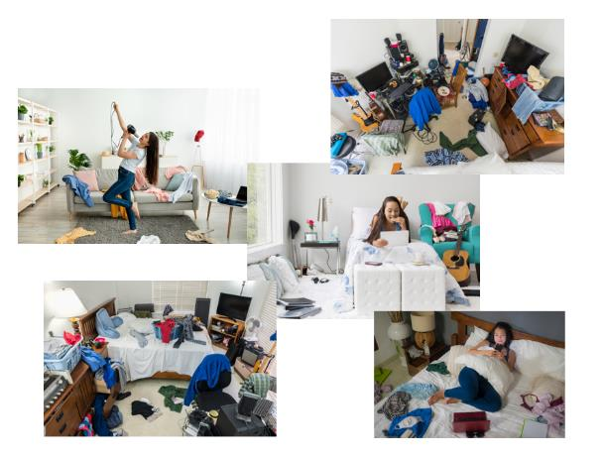
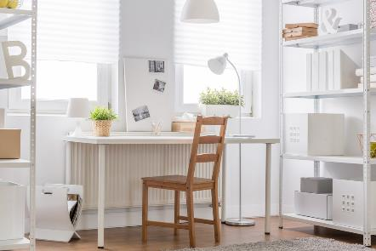
tal van
weinig
= ontelbaar, heel veel
Er zijn tal van tieners die een bende hebben op hun kamer.
= niet veel
Er zijn maar weinig tieners met keurige kamers.

Slide 20
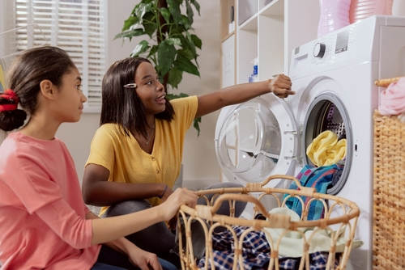
uitbuiten
ondersteunen
= misbruik maken van, slecht behandelen
De moeder had de situatie uitgebuit.
= helpen als iemand het moeilijk heeft
Deze moeder ondersteunt bij het wassen.

Slide 21
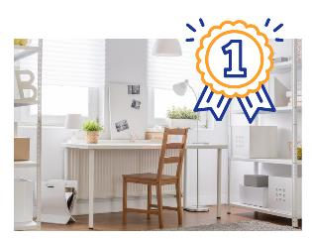
de primeur
= de eerste keer dat iets gebeurt of bekend gemaakt wordt
de schone kamer
een WK in de winter
een auto in de ruimte

Slide 22
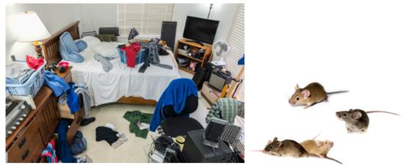
verwelkomen
de gastvrijheid
= de hartelijkheid, het geven van een gul en warm welkom aan je gasten
dienstbaar zijn
de vriendelijkheid

Slide 23
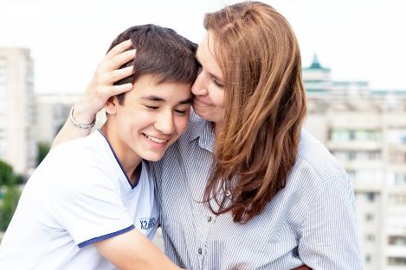
het geduld
de verdraagzaamheid
= het geduldig en vriendelijk omgaan met mensen die anders doen of denken dan jij
de acceptatie
de vrede

Slide 24
de gemoederen bezighouden = een belangrijk onderwerp van gesprek zijn
Het onderwerp ‘opruimen’ houdt de
gemoederen bezig.

